Slide 1
РУДН Предмет: операционные системы Лабораторная работа №1: Установка и конфигурация виртуальной машины
Подготовил: Бородин А.Е.

Slide 2
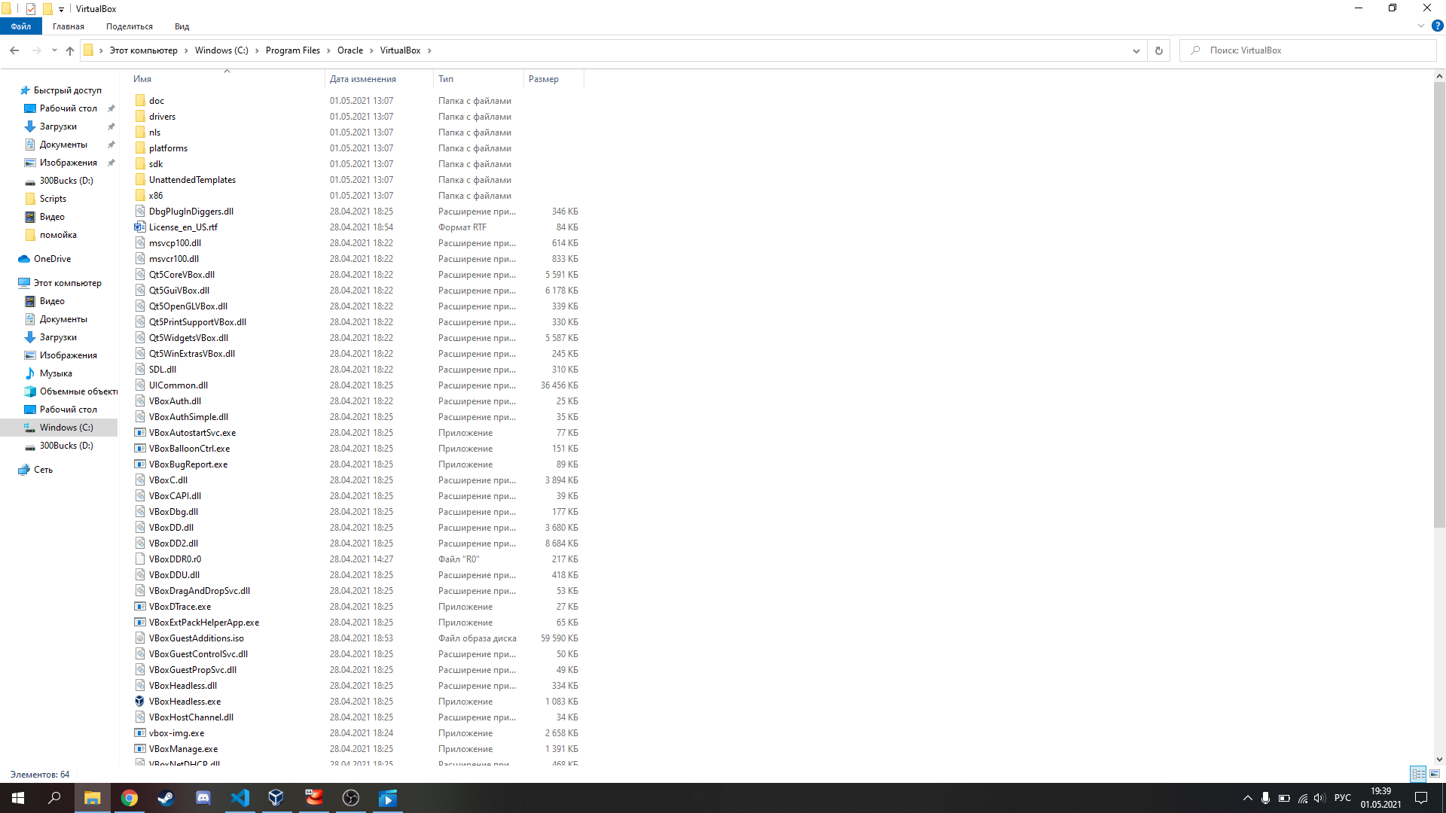

Slide 3
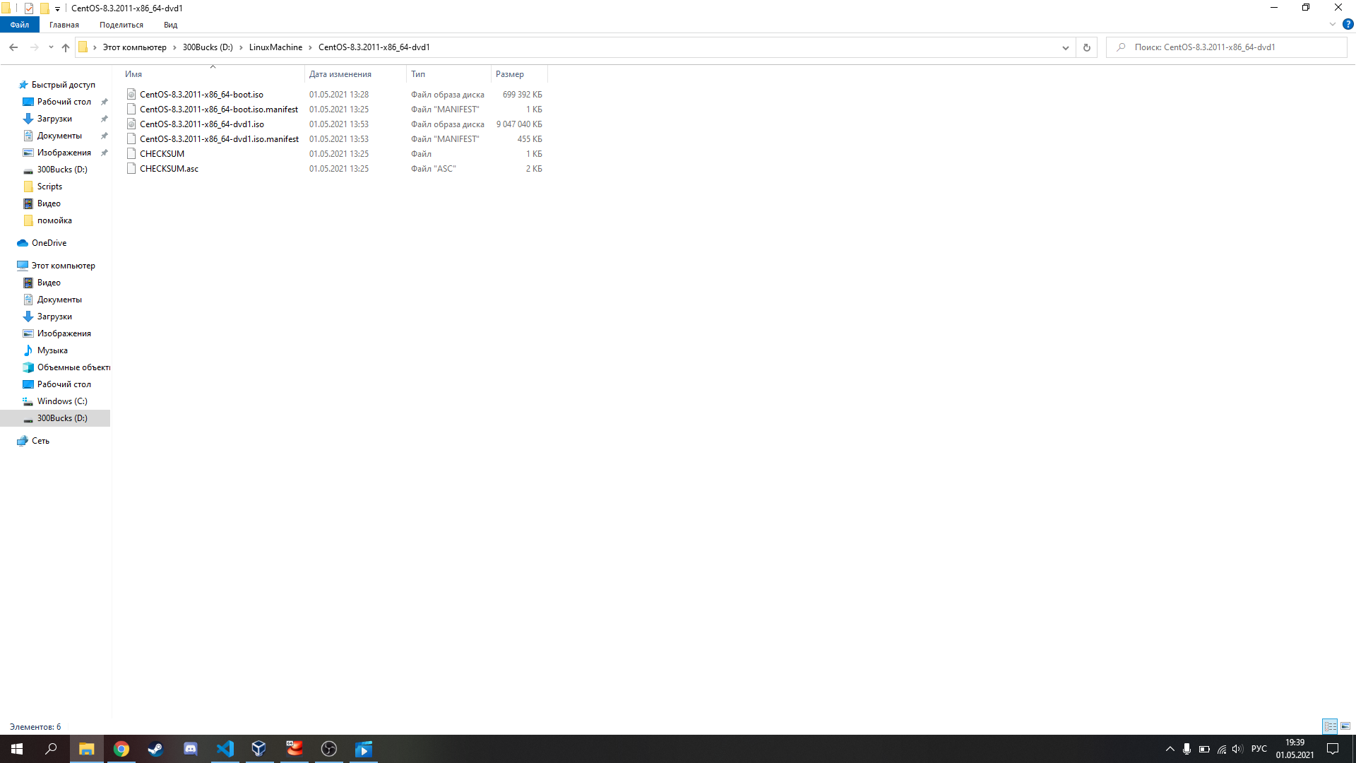

Slide 4
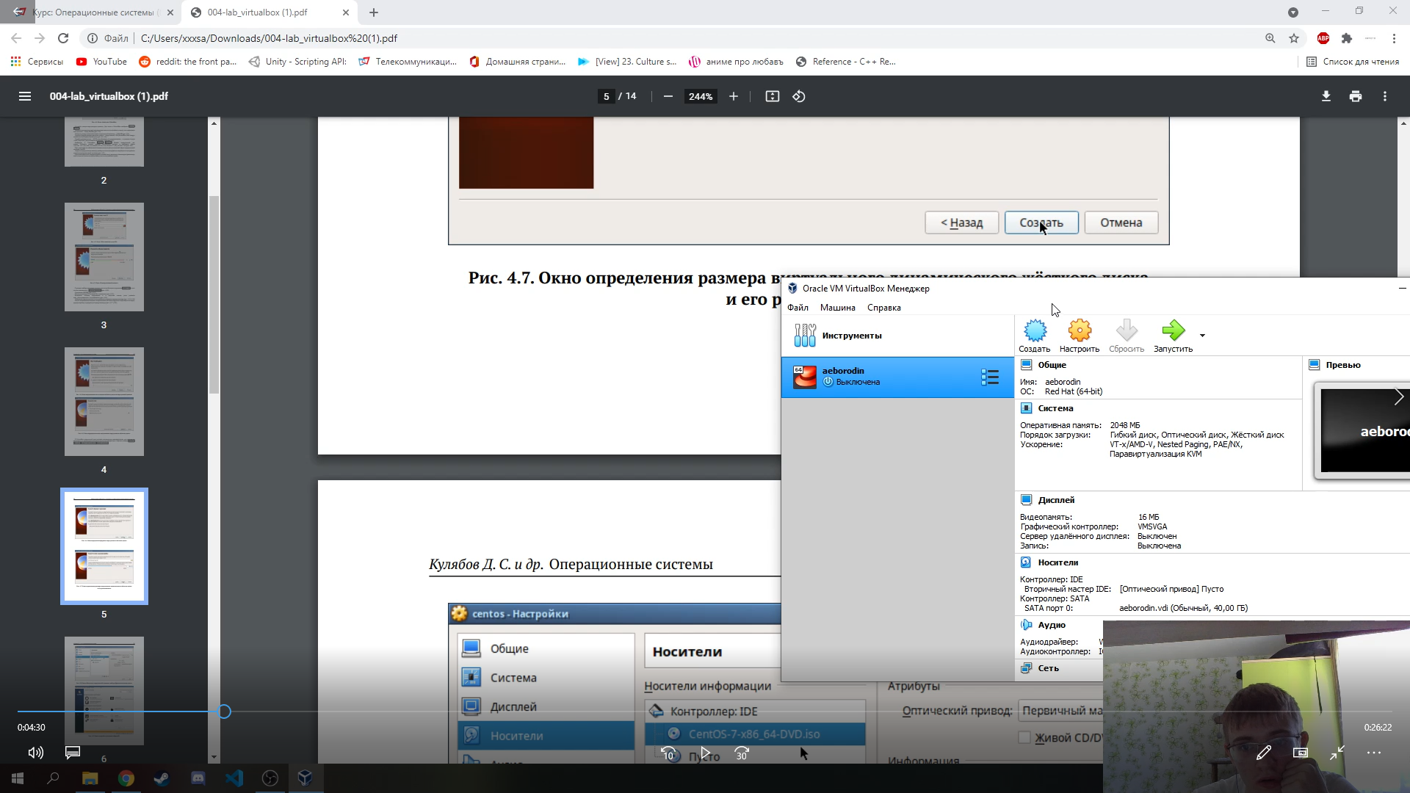

Slide 5
